Slide 1
Komikálie
6.B 2014/2015

Slide 3
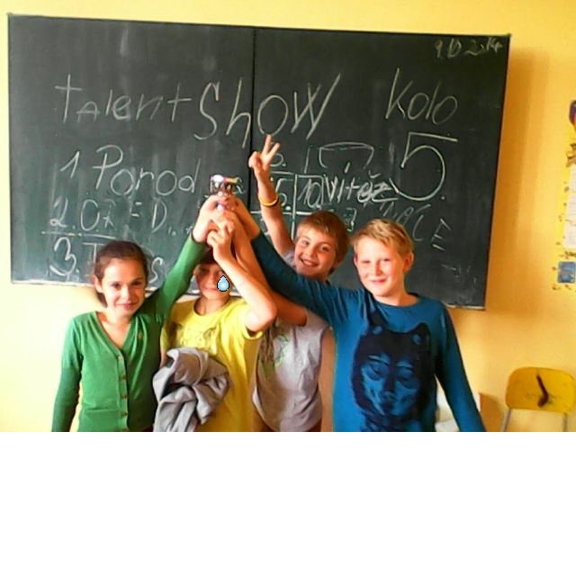

Slide 4
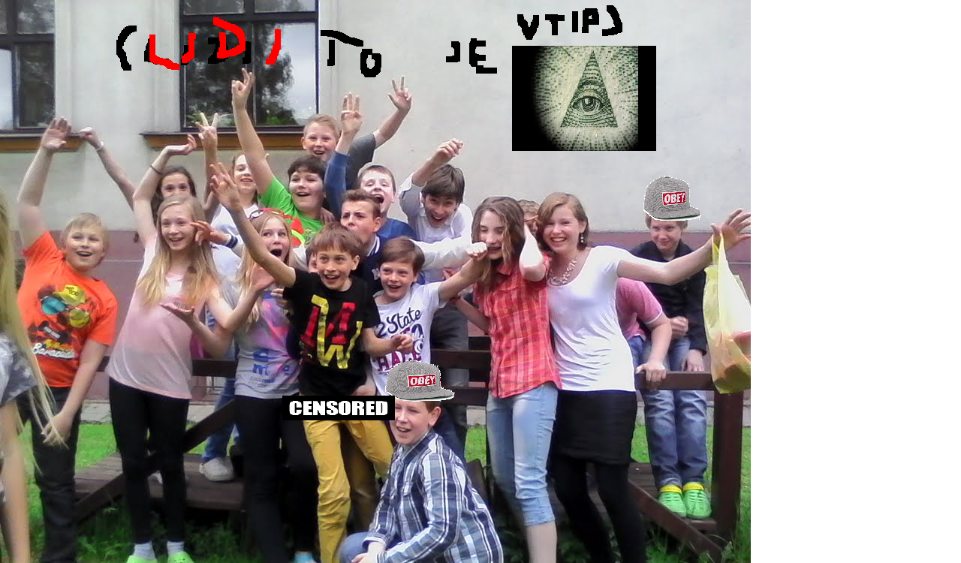

Slide 6
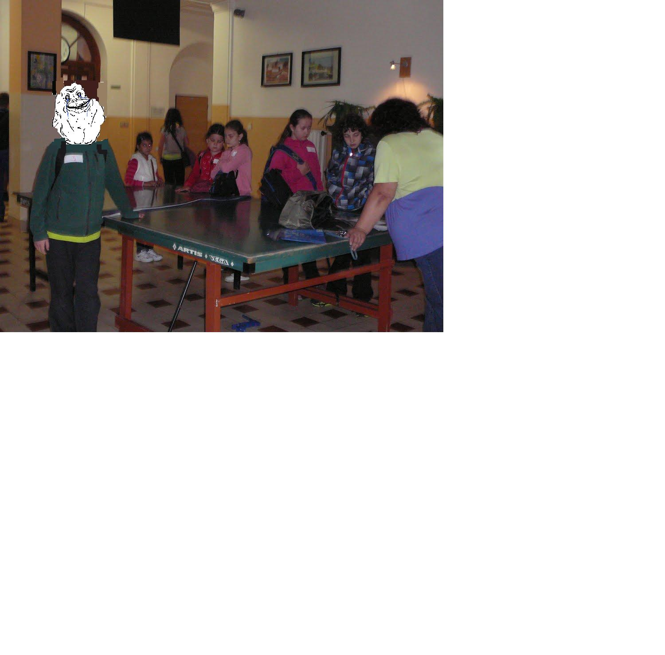

Slide 8
